Slide 1
Sprint Review - Sprint 1
SYP Projekt
Sprint 1 (07.02-28.02)

Slide 2
Sprint Review
Sprint Ziele:
PC-Steuerung über Buttons, Pfeil- und WASD-Tasten
LED-Statusanzeige je nach Verbindungsstatus
Alle mBots im verbundenen Netzwerk werden angezeigt und können ausgewählt werden

Slide 3
Sprint Review
User Stories - Sprint 1.
User Story Nummer | Bearbeitet von | User Story Text | StoryPoints | Status
1 | Sebastian Krallinger, Philipp Kirchtag | Steuerung PC | 5 | erledigt
2 | Fabian Scharfetter, Eduard Voicescu | LED-Statusanzeige | 2 | erledigt
3 | Fabian Scharfetter, Eduard Voicescu | Verbindung herstellen | 3 | nicht fehlerfrei

Slide 4
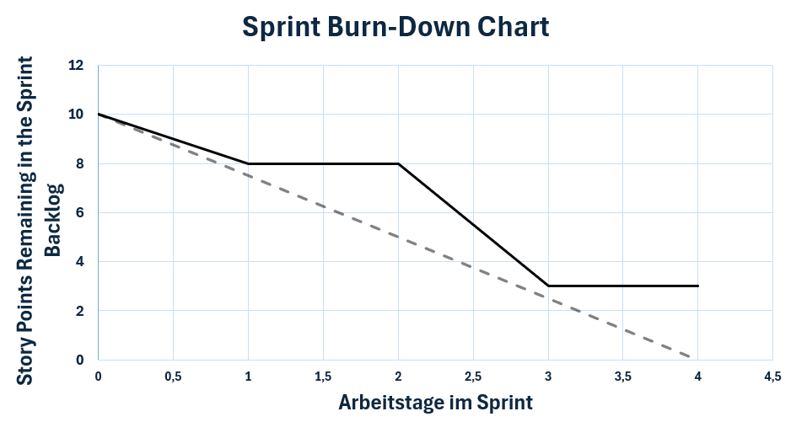
Sprint Burndown-Chart
Geplante Storypoints: 10
Erledigte Storypoints: 7
Offene Storypoints: 3
Verbleibende Storypoints in Product Backlog: 65

Slide 5
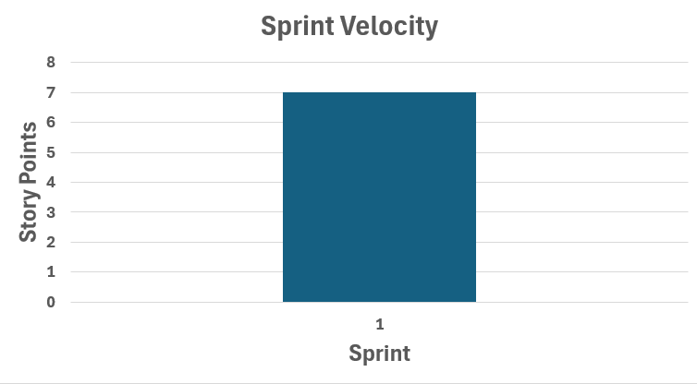
Sprint Velocity
Velocity Sprint 1: 7

Slide 6
Sprint Demo
Demo der erreichten Ziele
Sebastian Krallinger:
Steuerung PC
Philipp Kirchtag:
Steuerung PC
Fabian Scharfetter:
LED-Statusanzeige, Verbindung herstellen
Eduard Voicescu:
LED-Statusanzeige, Verbindung herstellen

